Slide 1
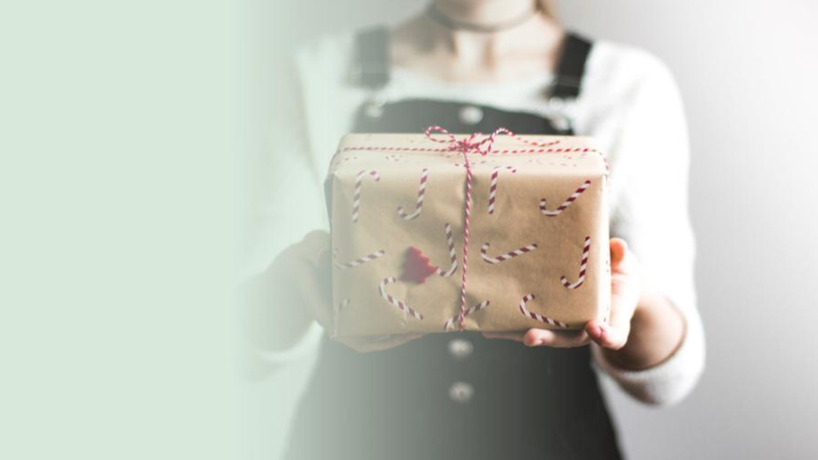
Geven en krijgen
2 Koningen 5: 15-16
Daarna ging Naäman terug naar de profeet Elisa, met al zijn dienaren. Hij zei tegen hem: ‘Nu weet ik zeker dat de God van Israël de enige God in de hele wereld is. Neem daarom alstublieft een geschenk van mij aan.’ Maar Elisa antwoordde: ‘Ik zal niets van u aannemen. Dat is zo zeker als de Heer leeft. En ik doe alleen wat hij tegen mij zegt.’ Naäman vroeg het hem nog eens, en nog eens. Maar Elisa bleef weigeren.
Opdracht
Nodig
Kaartjes ‘Ontvangen’
Hoe vind jij het om iets te ontvangen en hoe doe je dat op een goede manier?
Kies om de beurt een kaartje van de tafel
Heb je datgene wat op jouw kaartje staat wel eens ontvangen? Hoe reageerde je? Of hoe zou je daarop reageren?
Opdracht voor de anderen: je mag hierop reageren. Geef jouw ideeën hoe je zou leren te ontvangen.
Om door te praten:
In het verhaal hoeft Naäman niets terug te geven. Wat vind je daarvan?
Wat vind jij moeilijker: ontvangen of geven? En waarom? Kun je een voorbeeld noemen?
Hoe voel jij je als je een compliment krijgt over bijvoorbeeld je karakter of je kleding?
Herken je iets van het gevoel dat je iets terug moet doen als je iets van de ander ontvangt? Kun je een voorbeeld noemen?

